Slide 1
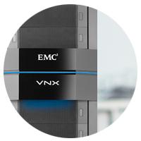
ПРОЕКТИРОВАНИЕ И РАЗРАБОТКА ИНТЕГРИРОВАННОГО РЕШЕНИЯ ПО КОНСОЛИДАЦИИ РЕСУРСОВ СХД СЕРИИ EMC²
Исполнитель: Трофимов В.А.
Науч. Руководитель: Маятин А.В.
Notes:
Тема моей дипломной работы – проектирование и разработка интегрированного решения по консолидации ресурсов СХД серии EMC VNX

Slide 2
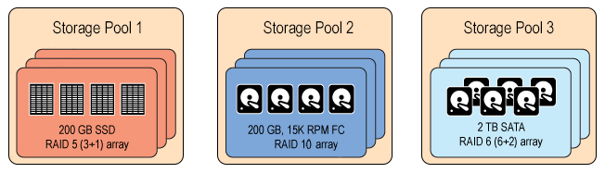
Терминология СХД. Storage Pool
Storage Pool – единое хранилище физических дисков, которые автоматические конфигурируются в однотипные RAID-массивы
Notes:
Storage Pool – единое хранилище физических дисков, которые автоматические конфигурируются в однотипные RAID-массивы.

Slide 3
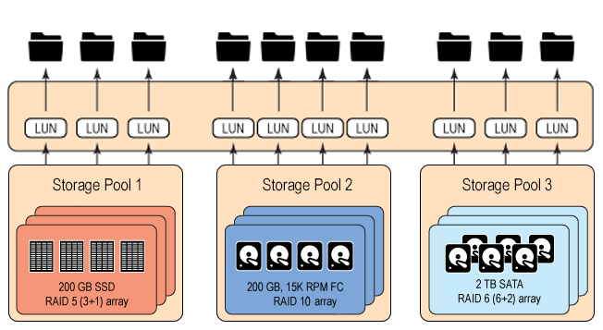
Терминология СХД. LUN
LUN (Logical Unit Number) – выделенное на Storage Pool пространство блокового доступа фиксированного размера
Notes:
LUN – выделенное на Storage Pool пространство блокового доступа фиксированного размера

Slide 4
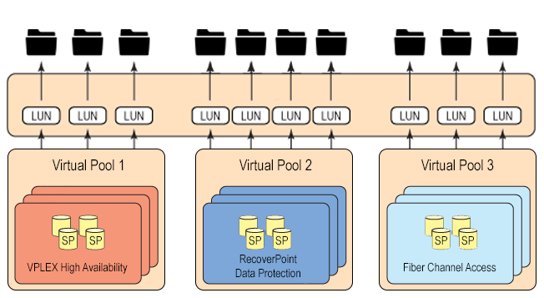
Терминология СХД. Virtual Pool
Virtual Pool – уровень абстракции над Storage Pool с консолидацией по различным параметрам
Notes:
Virtual Pool – уровень абстракции над Storage Pool с консолидацией по различным параметрам, например по уровням репликации, бэкапов, снэпшотов или протокола доступа. Также позволяет выделять LUN, абстрагируясь от Storage Pools

Slide 5
Цель работы
Улучшение имеющегося прототипа
Реализация концепции выделения ресурсов СХД серии EMC VNX на основе требований типовых приложений к динамическим параметрам производительности
Реализация распределенной системы класса «узел-узел»
Notes:
Целью данной работы является улучшение имеющегося прототипа, реализующего концепцию выделения ресурсов блокового доступа для СХД серии EMC VNX на основе требований к динаическим параметрам производительности (времени отклика), который активно используется в современных СХД. В рамках данной работы было произведено исследование и модификация имеющейся системы по превращению ее в распределенную систему класса узел-узел

Slide 6
Описание автоматизуемого процесса
Выделение LUN на Virtual Pool, состоящего из нескольких Storage Pool, удовлетворяющих требованиям приложения к параметрам производительности
Создание вышеописанного VP реализовано в рамках прототипа
Единое решение для консолидации ресурсов рассматриваемых СХД отсутствует
Выполнение процесса вручную занимает много времени и затруднительно в больших датацентрах
Notes:
Автоматизируемым процессом является выделение LUN на виртуальном пуле на основе нескольких физических пулов, которые удовлетворяют требованиям приложения к времени отклика
Автоматизация создания такого пула была выполнена в рамках имеющегося прототипа
На данный момент единое решение для автоматизации этого процесса для СХД с минимальной конфигурацией отсутствует
Ручное выполнение процесса очень времязатратно, особенно в больших датацентрах

Slide 7
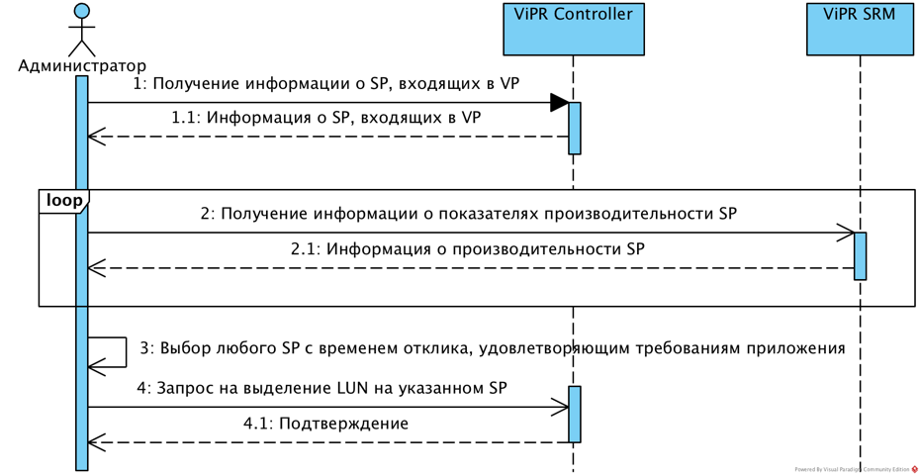
Ручное выполнение процесса
Notes:
Для этого администратору необходимо сначала получить информацию о входящие в VP SP
Далее с помощью SRM получить информацию наименее загруженных физических с подходящими типами дисков и уровнями RAID
После выполнения ею расчетов вручную выбрать пулы, которые под заданной нагрузкой будут удовлетворять требованиям производительности
Затем через интерфейс продукта Vipr создать LUN на SP

Slide 8

Описание интегрируемых продуктов
Веб-приложение для централизованного управления большим количеством систем хранения данных
Уровень абстракции над ресурсами СХД: Virtual Pool
Имеет REST API
Получение статической информации о СХД и имеющихся Storage Pool
Создание Virtual Pool
Выделение LUN
Не поддерживает консолидацию по динамическим параметрам производительности
Notes:
Первый используемый для интеграции продукт – Vipr Controller, имеет Open-source версию – CoprHD, представляет собой веб-платформу для централизованного управления огромным количеством разнообразных СХД
Он привносит уровень абстракции над физическими ресурсами СХД – виртуальный пул
Помимо пользовательского интерфейса имеет REST API для выполнения различных операций, в том числе получения базовой информации о физических ресурсах СХД, создания виртуальных пулов, выделения LUN и их экспорта на хосты
К сожалению, не поддерживает консолидацию по параметрам производительности для Virtual Pool

Slide 9
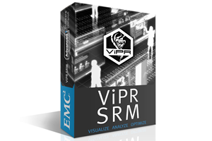
Описание интегрируемых продуктов
Веб-приложение для мониторинга и анализа использования ресурсов СХД в реальном времени
Детальная информация о динамических характеристиках, структуре СХД и ее ресурсов
Имеет SOAP & REST API
Утилизация за период
Среднее время отклика за период
Notes:
Второй продукт – Vipr SRM, веб-платформа для мониторинга и анализа использования СХД и ее ресурсов в реальном времени. Позволяет получать более детальную информацию, необходимую для реализации рассматриваемого процесса. Помимо пользовательского интерфейса имеет SOAP & REST API

Slide 10
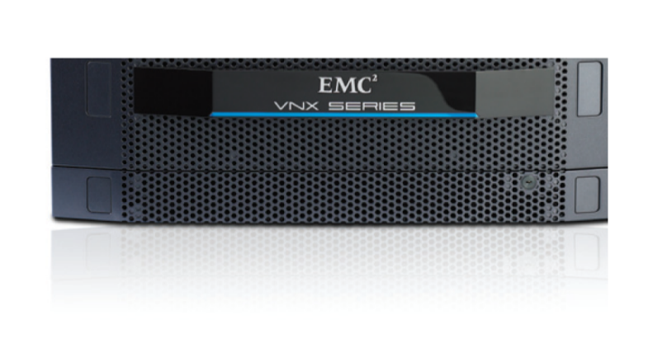
Описание интегрируемых продуктов
Самостоятельная настольная утилита
Расчет характеристик СХД и Storage Pool под заданной нагрузкой приложений
REST API реализован в рамках прототипа
VNX Sizer
Notes:
Третий продукт – Настольное приложение-утилита VNX Sizer, которая позволяет рассчитать характеристики СХД и входящих в нее физических пулов под заданной нагрузкой приложений
REST API был реализован в рамках прототипа

Slide 11
Требования к проектируемой системе
Самостоятельное веб-приложение с пользовательским интерфейсом
Взаимодействие во всеми компонентами по сетевому протоколу
Распределенный режим работы
Каждый узел запускается в своем ЦОД с копией каждого из интегрируемых продуктов
Каждый узел предоставляет возможность управления ресурсами своего ЦОД, а также ресурсами ЦОД, в которых развернута копия приложения, и которые имеют прямое сетевое соединение с ним
Обработка выхода из строя и восстановления каналов связи между узлами
Notes:
Все три продукта вместе предоставляют достаточный объем функциональности и информации об СХД для решения поставленной задачи
Компонент-интегратор представляет собой самостоятельное веб-приложение с пользовательским интерфейсом, который будет взаимодействовать с остальными компонентами по сетевому протоколу.
Для VNX Sizer будет необходимо реализовать оболочку для сетевого взаимодействия

Slide 12
Исследование в рамках работы
Построение высоко надежной распределённой системы
Объединение независимых на уровне данных узлов системы
Возможность получения агрегированной информации со всех узлов системы используя любой узел в качестве точки входа
Устойчивость к выходам каналов связи из строя
Узлы системы при этом являются надежными
Сравнительно небольшое число узлов
При нарушении каналов связи работа должна осуществляться с локальными ресурсами и ресурсами доступных узлов
Notes:
Целью исследования данной работы является анализ и проектированием распределенной отказоустойчивой системы, которая может объединять сравнительно небольшое (до 10) число узлов системы, расположенных в раздых ЦОД
При этом сами узлы являются надежными, а соединяющие их каналы связи – нет
Каждый узел должен поддерживать управление ресурсами локального ЦОД (как было реализовано в прототипе), а также ресурсами ЦОД с узлами, до которых доступно прямое сетевое соединение
Система должна быть готова к временному или постоянному выходу из строя каналов связи, а также появлению новых узлов системы

Slide 13
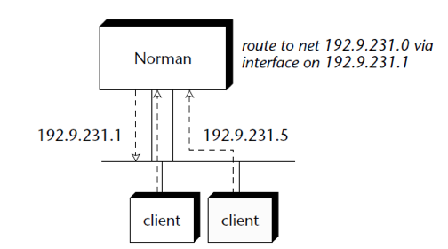
Исследование в рамках работы
Подключение узла к сети несколькими сетевыми интерфейсами
Notes:
При изучении литературы и других источников о построении высоконадёжных систем рассматриваются разные способы организации сетевой инфраструктуры, такие как: подключение узла к одной сети сразу несколькими сетевыми интерфейсами

Slide 14
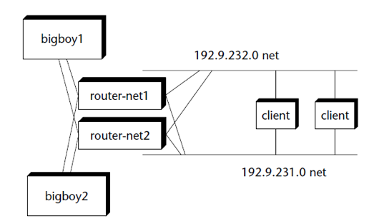
Исследование в рамках работы
Подключение узла к нескольким сетям
Notes:
А также подключение сразу к нескольким сетям.

Slide 15
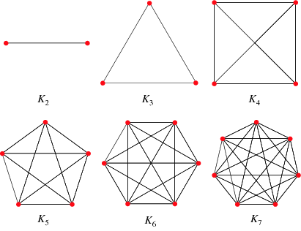
Исследование в рамках работы
Топология полный граф
Notes:
Стоит отметить, что использование проектируемой системы подразумевает, что все объединяемые ЦОД уже объединены между собой избыточным числом сетевых каналов, выстроенных в соответствии с топологией «полный граф». Это обуславливается тем, что подобные сети редко содержат большое число ЦОД.
Также стоит отметить, что ввиду виртуализации запущенных в ЦОД приложений, нет смысла осуществлять подключение к одной сети сразу несколькими адаптерами, особенно ввиду сравнительно небольшого объема передаваемых по сети данных

Slide 16
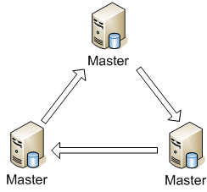
Исследование в рамках работы
Выбор СУБД и способа взаимодействия компонент
Notes:
Еще одним пунктом исследования является выбора соответствующей СУБД и способа взаимодействия распределенных компонент системы
Интегрируемые продукты ViPR Controller и ViPR SRM поддерживают распределенный режим работы, но так как каждый узел и так поддерживает управление ресурсами локального ЦОД, организация распределенного режима работы таких компонент не требуется – соответствующие операции могут быть делегированы посредством удаленных вызовов главного компонента системы.
А ввиду наличия требования по обработке выхода каналов связи из строя и динамическому появлению новых компонент в системе необходим также грамотный выбор способа получения информации о доступных узлах системы с каждого узла
Это требует реализации концепции «мастер-мастер». Данный режим работы не поддерживается используемой СУБД mongoDB, но поддерживается СУБД OracleDB. Однако, непосредственное посотоянное хранение информации о кластере не является необходимым, да и подобная настройка OracleDB является сильно трудоемкой задачей, поэтому выбор пал в сторону in-memory баз данных. Одной из таких, которая полностью подходит под рассматриваемые условия, является Hazelcast
Более подробно детали выбора именно этой технологии описаны в разделе системная архитектура

Slide 17
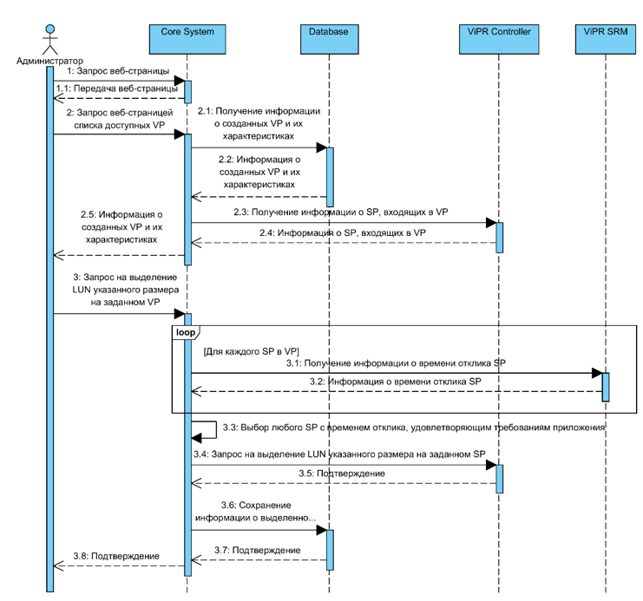
Предлагаемая автоматизация
Notes:
- На этой диаграмме отображен предлагаемый вариант автоматизации (рис. 7 в раздаточном материале)
- Как можно заметить, пользователю больше не нужно осуществлять какие-либо действия по подбору вручную, требуется только выбор ранее созданного VP

Slide 18
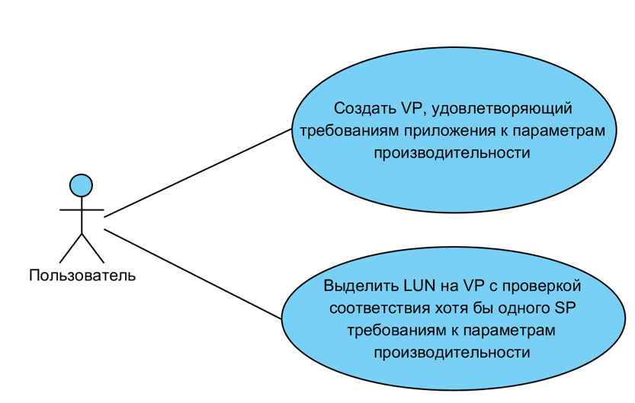
Функциональная архитектура
Notes:
Для проектируемой системы можно выделить следующие высокоуровневые варианты использования
Первый из них уже реализован в рамках прототипа, необходима лишь адаптация имеющегося кода под новые требования

Slide 19
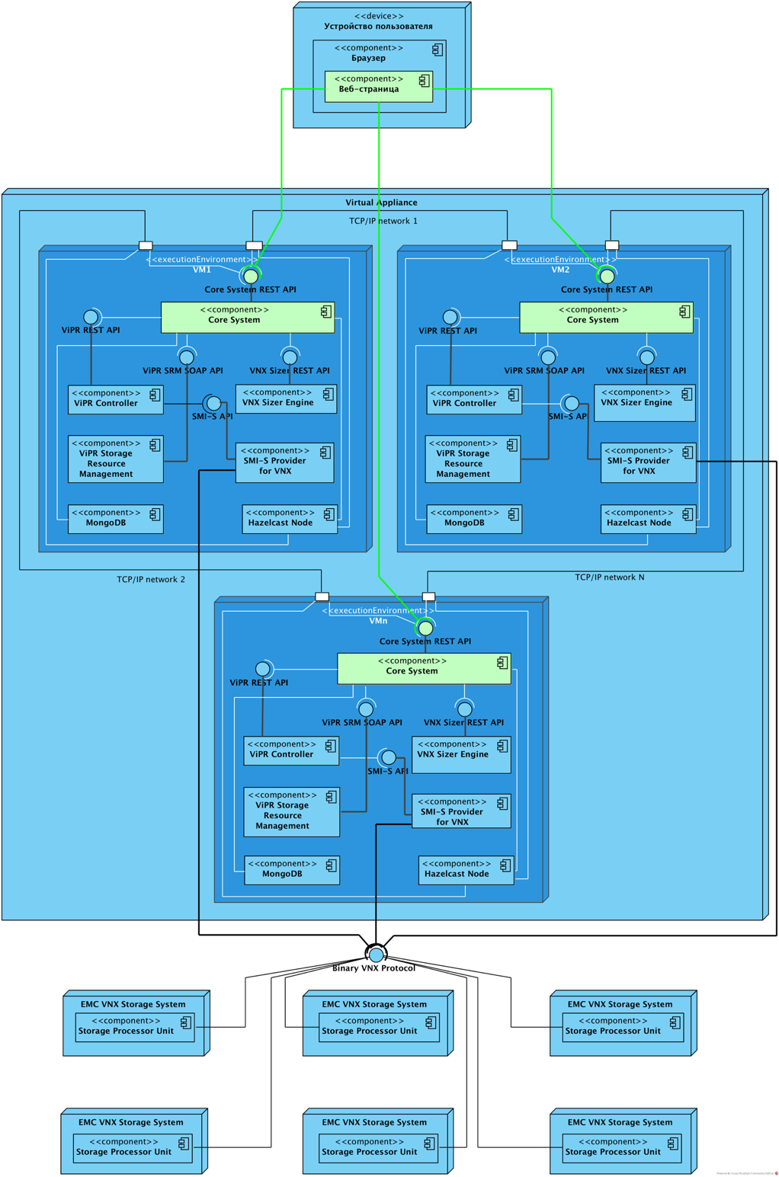
Системная архитектура
Notes:
На данном слайде можно увидеть архитектуру развертывания системы на примере 3 узлов
Зеленым цветом выделены разработанные компоненты системы
Все компоненты разворачиваются в виртуальной или контейнерной архитектуре
(рис. 5 в раздаточном материале)

Slide 20
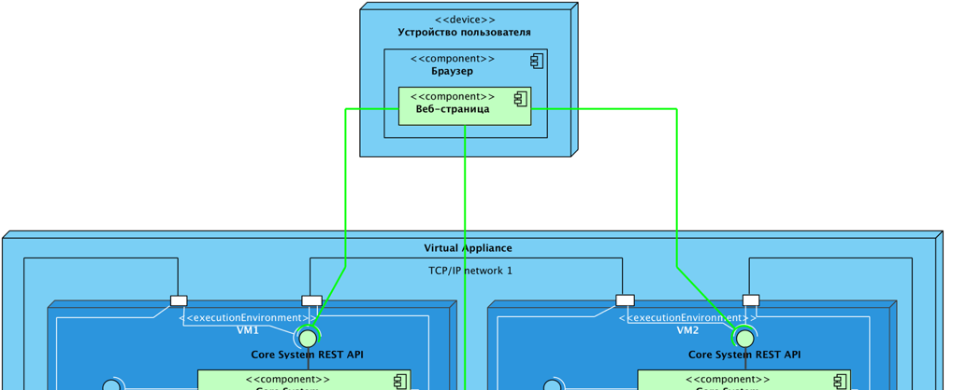
Системная архитектура
Notes:
Для главного компонента системы реализован сетевой программный интерфейс взаимодействия для пользователей и других узлов системы

Slide 21
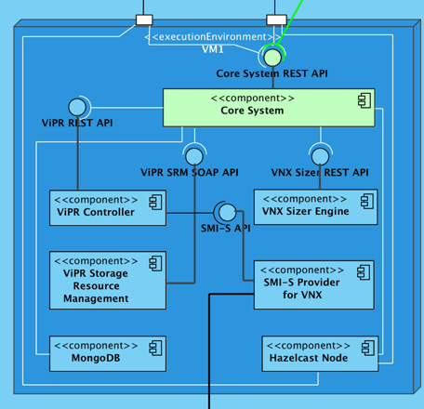
Системная архитектура
Notes:
Тут можно увидеть дельную структуру отдельно взятого узла системы
Каждый узел взаимодействует с интегрируемыми компонентами внутри своего ЦОД
Hazelcast и главный компонент подключены к внешним сетевым интерфейсам для взаимодействия с другими узлами
Выбор способа взаимодействие с остальными компонентами обусловлен наличием у них соответствующих протоколов

Slide 22
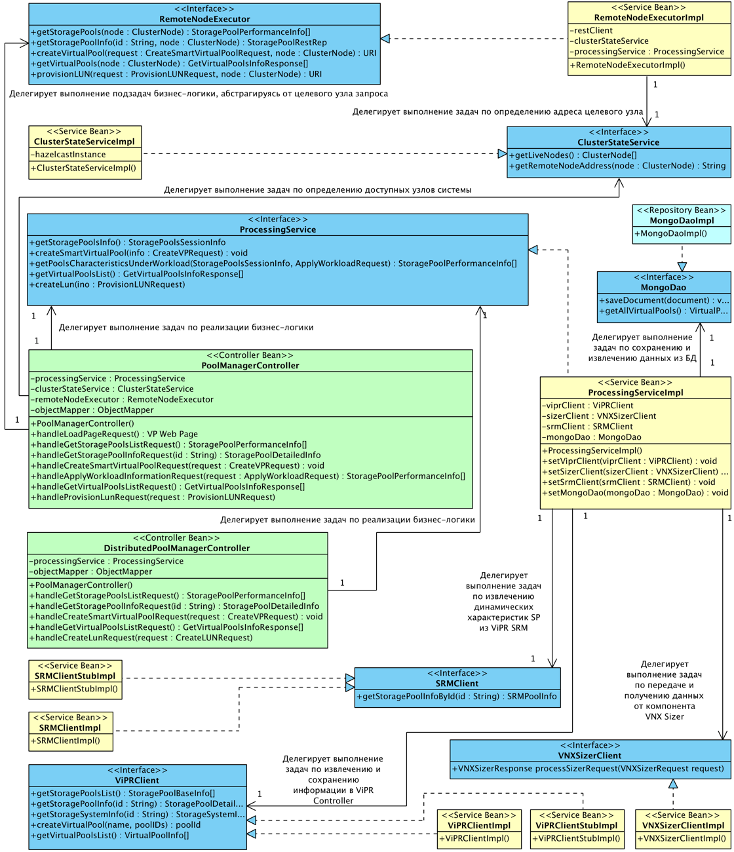
Программная архитектура
Notes:
На это слайде отображена диаграмма классов главного компонента системы (рис. 6 в раздаточном материален)
Для удобства чтения рассмотрим ее в деталях

Slide 23
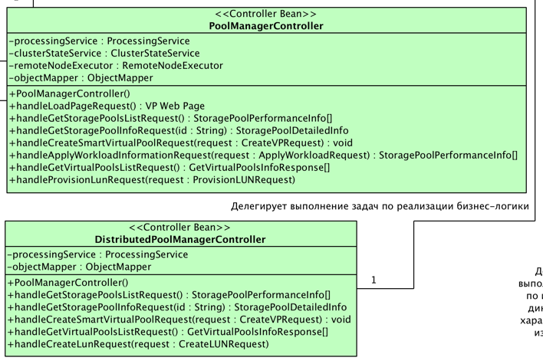
Программная архитектура
Notes:
Зеленым цветом выделены контроллеры, которые осуществляют обработку запросов от веб-страниц (сверху) и от других узлов системы (снизу)

Slide 24
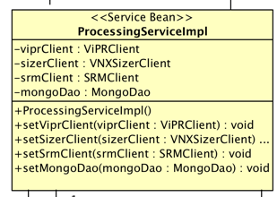
Программная архитектура
Notes:
Контроллеры делегируют выполнение операций основному сервису, который выполняет вызовы интегрируемых компонент и СУБД

Slide 25
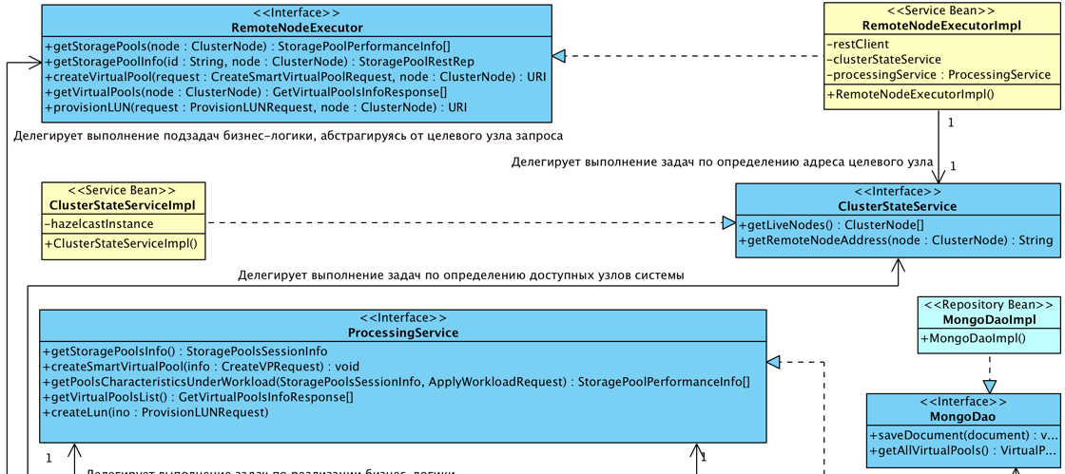
Программная архитектура
Notes:
Для получения информации о кластере и внесении в нее информации о текущем узле реализован сервис ClusterStateService
Для осуществления вызовов операций на удаленных компонентах – RemoteNodeExecutor
Для получения и сохранения хранимых данных используется сервис MongoDAO

Slide 26
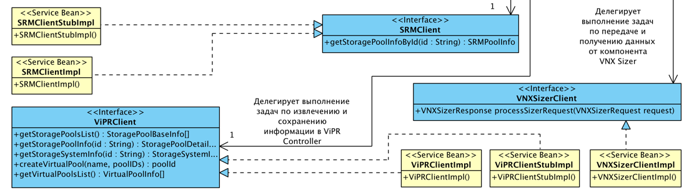
Программная архитектура
Notes:
Как было сказано ранее, главный сервис, выполняющий всю высокоуровневую бизнес-логику, выполняет вызовы всех интегрируемых компонент посредством сервисов, представленных на данной диаграмме
Для удобства демонстрации заказчиком более легковесной версии системы, для некоторых интегрируемых компонент были реализованы компоненты, эмулирующие работу реальных, но с соблюдением соответствующего программного интерфейса взаимодействия.
Представленный подход по организации слабо связанных компонент сильно упрощает разработку и тестирование всей системы в целом

Slide 27
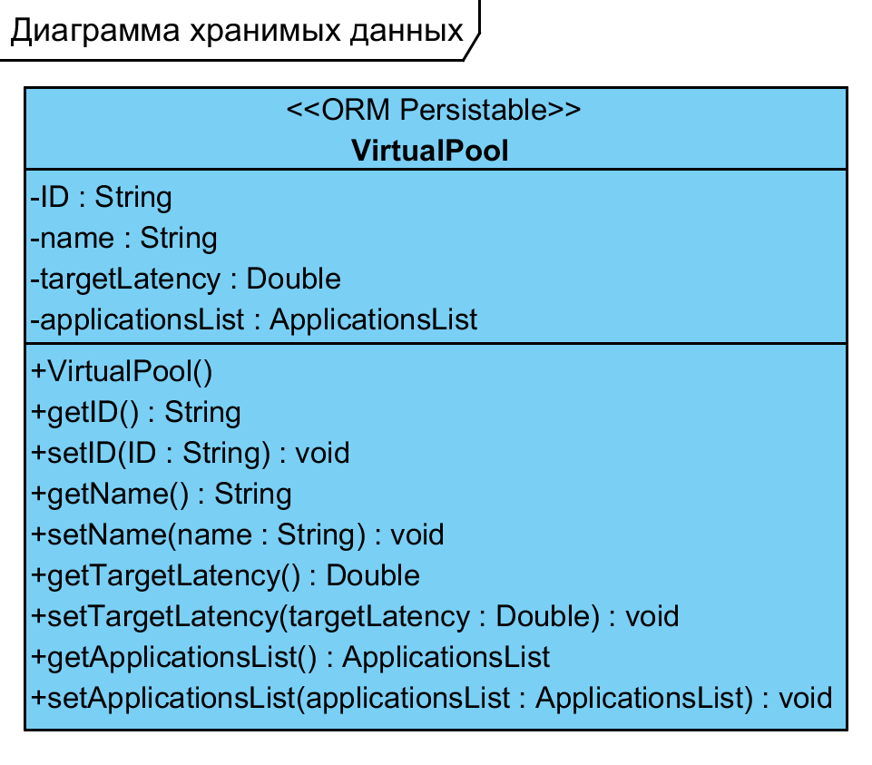
Архитектура данных. Хранимые данные
Notes:
- Так как автоматизируемый процесс лишь немного расширяет логическую информационную структуру Virtual Pool, то достаточно хранить лишь его идентификатор в Vipr, имя, заданное время отклика и информацию о приложениях, для которых он создавался.

Slide 28
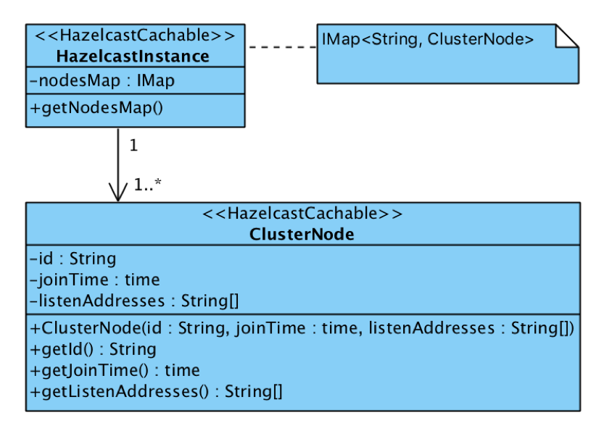
Архитектура данных. Хранимые данные
Notes:
В hazelcast хранится отображение идентификатора запущенного узла на информацию об узле: времени присоединения к кластеру и список адресов, по которым он может принимать запросы от других узлов и от пользователей

Slide 29





Реализация
Java EE (Spring)
Встроенный сервер приложений (Spring Boot)
MongoDB
Hazelcast
jQuery
Notes:
В качестве языка программирования и фреймворка для бэкэнд разработки были выбраны Java и Spring. Данный выбор обоснован необходимостью дальнейшей интеграции решения в продукт Vipr, который разработан на основе этих технологий.
Дополнительно используется модуль Spring Boot, который позволяет запускать и разворачивать приложение без использования стороннего сервера приложений, что упрощает процесс разработки и развертывания. В качестве базы данных используется MongoDB и in-memory СУБД hazelcast. Для разработки веб интерфейса используется библиотека jQuery.

Slide 30
Оценка качества
Время задержки сети, мс | Время восстановления информации об узле при 0% потерях пакетов, мс | Время восстановления информации об узле при 1% потерях пакетов, мс | Время восстановления информации об узле при 2% потерях пакетов, мс
0 | 112 | 3328 | 4678
30 | 396 | 3675 | 5225
60 | 584 | 4404 | 5604
90 | 621 | 4872 | 5895
Notes:
Для оценки качества отказоустойчивости системы были осуществлены испытания скорости восстановления информации о вышедшем из строя узле после восстановления канала связи при различном времени задержки сети и проценте потери пакетов. Другие оценки и более детальный анализ приведены в разделе «Оценка качества» ВКР

Slide 31
Заключение
Исследование и анализ способов организации распределенной системы заданного класса
Улучшение имеющегося прототипа
Реализация нового варианта использования
Переработка программной архитектуры главного компонента
Выделение новых программных интерфейсов взаимодействия компонентов
Разработка новых компонентов пользовательского интерфейса
Notes:
В ходе данной работы были исследованы способы организации распределенной системы требуемого класса
Реализован дополнительный вариант использования
Имеющийся прототип был переработан на уровне системной и программной архитектуры, что включало реализацию новых программных интерфейсов взаимодействия, новых страниц пользовательского интерфейса

Slide 33
ПРОЕКТИРОВАНИЕ И РАЗРАБОТКА ИНТЕГРИРОВАННОГО РЕШЕНИЯ ПО КОНСОЛИДАЦИИ РЕСУРСОВ СХД СЕРИИ EMC²
Исполнитель: Трофимов В.А.
Науч. Руководитель: Маятин А.В.

